Slide 1

Android移动开发基础案例教程
第9章 网络编程
· HTTP协议简介
· 访问网络
· AsyncHttpClient
· SmartImageView

Slide 2
作业点评
为什么需要使用ContentProvider对外共享数据。
内容提供者的工作原理。

Slide 3
预习检查
什么是HTTP协议
Handler消息机制的作用

Slide 4
主讲内容
9.1 HTTP协议简介
9.2 访问网络
9.3 开源项目

Slide 5
HTTP协议
HTTP协议
HTTP(Hyper Text Transfer Protocol)即超文本传输协议，它规定了浏览器和服务器之间相互通信的规则。
HTTP协议是一种请求/响应式的协议。
当客户端与服务器端建立连接后，向服务器端发送的请求，称作HTTP请求。
当服务器端接收到请求后会做出响应，称为HTTP响应。

Slide 6
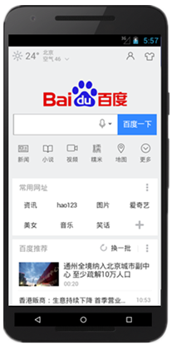

HTTP协议
发送HTTP请求
访问百度网站
HTTP响应
返回百度首页

Slide 7
主讲内容
9.1 HTTP协议简介
9.2 访问网络
9.3 开源项目

Slide 8
9.2.1 HttpURLConnection的基本用法
URL url = new URL("http://www.itcast.cn");
HttpURLConnection conn = (HttpURLConnection)url.openConnection();
conn.setRequestMethod("GET");
conn.setConnectTimeout(5000);
InputStream is = conn.getInputStream();
conn.disconnect();

Slide 9
9.2.2 GET和POST请求方式
GET和POST请求
GET方式是以实体的方式得到由请求URL所指向的资源信息，它向服务器提交的参数跟在请求URL后面。使用GET方式访问网络URL的长度一般要小于1K。
POST方式向服务器发出请求时需要在请求后附加实体。它向服务器提交的参数在请求后的实体中，POST方式对URL的长度是没有限制的。
采用POST方式提交数据时，用户在浏览器中看不到向服务器提交的请求参数，因此POST方式要比GET方式相对安全。

Slide 10
GET方式提交数据
String path = "http://192.168.1.100:8080/web/LoginServlet?username="
+ URLEncoder.encode("zhangsan")
+"&password="+ URLEncoder.encode("123");
URL url = new URL(path);
HttpURLConnection conn = (HttpURLConnection)url.openConnection();
conn.setRequestMethod("GET");
conn.setConnectTimeout(5000);
int responseCode = conn.getResponseCode();
if(responseCode == 200){
InputStream is = conn.getInputStream();
}

Slide 11
POST方式提交数据
URL url = new URL("http://192.168.1.100:8080/web/LoginServlet");
HttpURLConnection conn = (HttpURLConnection) url.openConnection();
conn.setConnectTimeout(5000);
conn.setRequestMethod("POST");
String data = "username=" + URLEncoder.encode("zhangsan")
+ "&password=" + URLEncoder.encode("123");
conn.setRequestProperty("Content-Type", "application/x-www-form-urlencoded");
conn.setRequestProperty("Content-Length", data.length() + "");
conn.setDoOutput(true);
OutputStream os = conn.getOutputStream();
os.write(data.getBytes());
int code = conn.getResponseCode();
if (code == 200) {
InputStream is = conn.getInputStream();
}

Slide 12
GET和POST请求方式——注意事项
注意事项
在实际开发中，手机端与服务器端进行交互的过程中，避免不了要提交中文到服务器，这时就会出现中文乱码的情况。因此，无论是GET方式还是POST方式提交参数时都要对参数进行编码。需要注意的是，编码方式必须与服务器解码方式一致。同样，在获取服务器返回的中文字符时，也需要用指定格式进行解码。

Slide 13
9.2.3 Handler消息机制
Handler消息机制
Handler是一种异步回调机制，主要负责与子线程进行通信。
Handler机制主要包括四个关键对象：
Message：消息，它由MessageQueue统一列队，由Handler处理。
Handler：处理者，主要负责Message的发送以及处理。
MessageQueue：消息队列，主要用来存放Handler发送过来的消息，并且按照先入先出的规则执行。
Looper：消息循环，不断的从MessageQueue中抽取Message并执行。

Slide 14
9.2.4 实战演练——网络图片浏览器
1
功能描述：
查看网络上的图片。
2
技术要点：
使用HttpURLConnection的GET请求获取网络图片。
用户交互界面的设计与实现
界面逻辑代码的设计与实现
添加访问网络权限
3
实现步骤：
案例代码（详见教材P5—P9）

Slide 15
主讲内容
9.1 HTTP协议简介
9.2 访问网络
9.3 开源项目

Slide 16
9.3.1 AsyncHttpClient的使用
AsyncHttpClient
AsyncHttpClient可以处理异步HTTP请求，并通过匿名内部类处理回调结果。
HTTP异步请求均位于非UI线程中，不会阻塞UI操作，AsyncHttpClient通过线程池处理并发请求，处理文件上传、下载，响应结果自动打包成JSON格式。
使用AsyncHttpClient之前，首先需要导入它的jar文件。由于AsyncHttpClient是对HttpClient的再次封装，使用某些方法时需要用到HttpClient，因此，也需要将HttpClient的jar文件导入项目中。

Slide 17
9.3.1 AsyncHttpClient的使用
常用类
AsyncHttpClient中常用的两个类：
AsyncHttpClient：
异步客户端请求的类，提供了get，put，post，delete，head等请求方法，使用该类时，需通过AsyncHttpClient的实例对象访问网络。
AsyncHttpResponseHandler：
继承自ResponseHandlerInterface，访问网络后回调的接口，接收请求结果，如果访问成功则会回调AsyncHttpResponseHandler接口中的OnSucess方法，失败则会回调OnFailure方法。

Slide 18
9.3.2 SmartImageView的使用
SmartImageView
SmartImageView主要是用于加速从网络上加载图片，它继承自Android自带的ImageView组件。
使用SmartImageView之前，也需要将其jar文件导入项目中，然后在布局文件中添加SmartImageView控件，最终才可以在代码中使用SmartImageView加载网络图片。

Slide 19
9.3.2 SmartImageView的使用
SmartImageView
在布局文件中添加SmartImageView控件
<com.loopj.android.image.SmartImageView
android:id="@+id/siv_icon"
android:layout_width="match_parent"
android:layout_height="match_parent" />
在Activity中使用SmartImageView控件
SmartImageView siv = (SmartImageView) findViewById(R.id.siv_icon);
url= "http://www.photophoto.cn/m6/018/030/0180300388.jpg";
siv.setImageUrl(url, R.mipmap.ic_launcher, R.mipmap.ic_launcher );

Slide 20
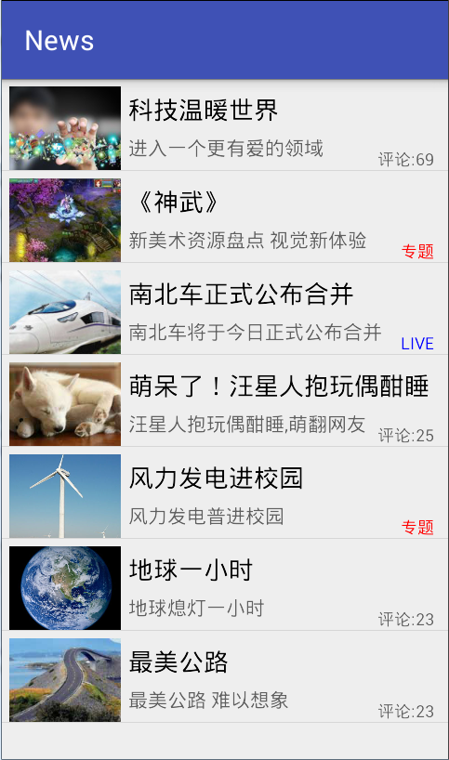
9.3.3 实战演练——新闻客户端
1
功能描述：
解析服务器上的JSON文件并将其显示到ListView控件上。
2
技术要点：
AsyncHttpClient与SmartImageView的综合使用。
配置服务器
创建JSON文件
用户交互界面的设计与实现
创建实体类NewsInfo.json
创建解析JSON的工具类JsonParse.json
界面逻辑代码的设计与实现
添加访问网络权限
3
实现步骤：
案例代码（详见教材P10—P21）

Slide 21
9.4 本章小结
本章详细地讲解了Android中的网络编程。首先简单介绍了HTTP协议，然后详细讲解了如何使用HttpURLConnection访问网络以及提交数据的方式，接着又讲解了比较热门的两个开源项目。实际开发中大多数应用都需要联网操作，熟练掌握本章内容，能更有效率的进行客户端与服务端的通信。

Slide 22
✎ 本章作业
GET方式提交数据和POST方式提交数据的区别。
Handler消息机制中四个关键对象的作用。
✎ 预习作业
Android中的补间动画与逐帧动画的区别？
Fragment的生命周期

